Slide 1
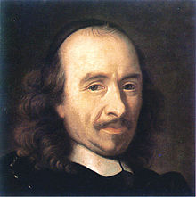
Biographie de Corneille
Présenté par Dayan, Esteban, Ilyess et Lucas

Slide 2

Sommaire
Introduction - Ilyess
Enfance - Lucas
Carrière - Esteban & Dayan
Mort - Lucas
Le Cid - Ilyess
Extrait vidéo : Le Cid - Lucas
Conclusion - Lucas

Slide 3
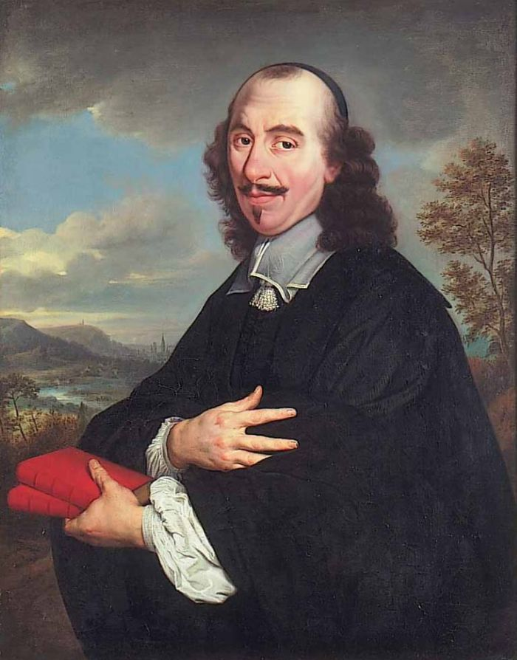
Introduction
6 juin 1606 - 1 octobre 1684
Dramaturge et poète français
Mouvements littéraires : baroque et classicisme
Notes:
Pierre corneille, également appelé ‘Le grand Corneille » ou « Corneille l’aîné » est un dramaturge et poète français. Il naquit à Rouen le 6 juin 1606 dans une noble famille et décéda plusieurs décennies plus tard le 1er octobre 1684.
Les mouvements littéraires (baroque et classicisme) traversent son oeuvre. C’est également un dramaturge alliant plusieurs genres, il écrit à la fois tragédies et comédies. Il est célèbre pour plusieurs pièces comme le Cid ou encore Médée. Il faut également savoir qu'il traduisait des oeuvres en latin.

Slide 4

Enfance
Famille aisée, noble
Cursus scolaire chez les Jésuites puis études d’avocat
Première comédie : Mélite en l’hommage de sa passion pour Madame du Pont
Notes:
Corneille est l’aîné de cinq frères et sœurs. Son père Pierre Corneille est maître des Eaux et Forêts du Vicomte de Rouen ainsi qu’avocat du Roi. Sa mère, Marthe Le Pesant de Boisguilbert est issue d’une famille noble dont le père est avocat.
Pierre Corneille fut élevé chez les Jésuites de Rouen (collège Bourbon). Il y découvre la rhétorique latine, les héros de l'Antiquité et le théâtre. Enfin, pour ne pas déplaire à son père il devint avocat. Il prête serment comme avocat le 18 juin 1624 au Parlement de Rouen
Il faut également savoir que Corneille fut secrètement amoureux d’une grande dame de Rouen : Madame du Pont. Ils se connaissent depuis l’enfance, et la passion de Corneille pour elle lui fait écrire ses premiers vers et même une première pièce Mélite .
Mélite est une comédie, elle est jouée par une troupe d’acteurs itinérants qui créeront plus tard le Théâtre du Marais (à Paris, détruit par un incendie). Cette troupe présente la pièce à Paris, qui fut un succès. Elle permit de le faire changer de voie professionnelle, ainsi celui-ci entreprend une carrière théâtrale à partir de 1629.

Slide 5
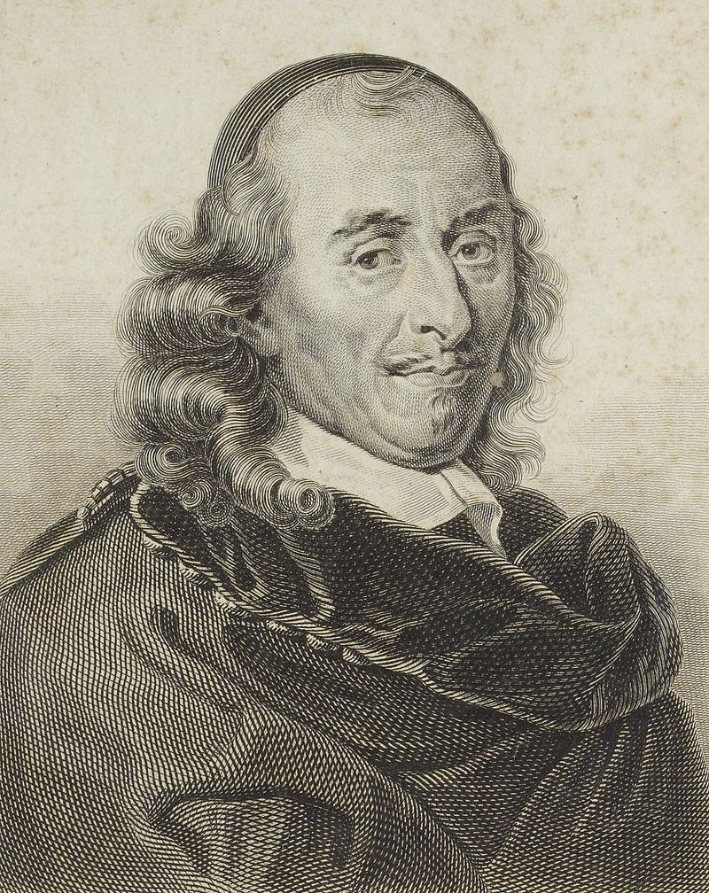
Carrière
Redonne une image positive au genre comique
Intégre quelque temps la société des « Cinq auteurs »
Le Cid est un succès mais fait polémique car la pièce ne respecte par les règles du théâtre classique ( vraisemblance)
Concurrence avec Racine
Notes:
Après le succès de Mélite, Corneille continue à écrire. Entre 1630 et 1636, il écrit donc six nouvelles comédies. Il redonne une bonne image au genre comique souvent jugé secondaire par ses outrances ou encore sa vulgarité. Corneille préfère la subtilité des caractères des personnages au grotesque.
En 1635, il écrit sa première tragédie : Médée. Le succès qu’il connaît lui permet de rejoindre une troupe fondée par le cardinal Richelieu qui lui verse une rente de 1500 livres. Corneille rejoint la société dite "des Cinq Auteurs" constituée de François Le Métel de Boisrobert, de Claude de L'Estoile, de Jean Rotrou et de Guillaume Colletet. Leur première pièce s'appelle “La Comédie des Tuileries”. La légende raconte que Corneille, peu satisfait aurait rapidement quitté ce groupe. Les relations entre Richelieu et lui se seraient refroidies.
En janvier 1637, Corneille est de retour avec une tragi-comédie le Cid qui est un immense succès à Paris. Tout le monde parle du dilemme de Don Rodrigue dans la capitale. Corneille doit également affronter la jalousie de ses rivaux. Ceux-ci déclenchent une polémique que l'on appellera "la Querelle du Cid". Ils lui reprochent tour à tour d'avoir copié abusivement Guillen de Castro, un auteur espagnol et de n'avoir pas respecté les règles d'or du théâtre classique, notamment les règles de la vraisemblance et de la bienséance, ainsi que celle des trois unités ( temps, lieu et action). La querelle durera près d’un an. Richelieu soutient les adversaires de Corneille en convainquant l’Académie Française de publier un livre sur cette tragi-comédie. Richelieu contribuera donc à apaiser la querelle. Mais Corneille restera absent de la scène durant 3 ans.
En mai 1640, nouveau succès avec Horace, une tragédie romaine. Il écrira en tout 17 tragédies .
En 1641, il épouse Marie de Lampière qui est la fille d’un lieutenant. Ils auront six enfants.
En 1642 la tragédie Cinna lui permet encore d’augmenter sa popularité, il est adoré par le peuple et financé par le pouvoir.
En 1646 il rejoint l’Académie Française.
Définition : L'Académie Française est une assemblée de gens méritants (grands écrivains, poètes...) français qui vont améliorer la langue française.
En 1648, c’est la Fronde qui dure cinq ans : une période de troubles intenses qui frappent le Royaume de France déjà en guerre avec l’Espagne.
Il connaît ses premiers échecs à partir de 1651 avec la tragédie Pertharite. Il se détache du théâtre et se consacre à la traduction de L’Imitation de Jésus-Christ jusqu’en 1656.
Corneille reprend le théâtre en 1659 avec la tragédie Oedipe. Il publie également deux ans plus tard la Conquête de la Toison d’Or .
Malgré tout, Corneille voit apparaître un concurrent : Racine. En 1667, Racine connaît avec Andromaque un triomphe semblable à celui du Cid. En 1670 les deux auteurs se trouvent en concurrence, ils sortent chacun une pièce ayant le même thème. Succès pour Racine avec Bérénice, flop pour Corneille avec Tite et Bénérice. S’en suit une série d’echecs pour Corneille, il arrête son activité d’auteur dramatique en 1674. Malgré tout, ses pièces les plus célèbres sont rejouées régulièrement à Versailles devant le roi Louis XIV.

Slide 6
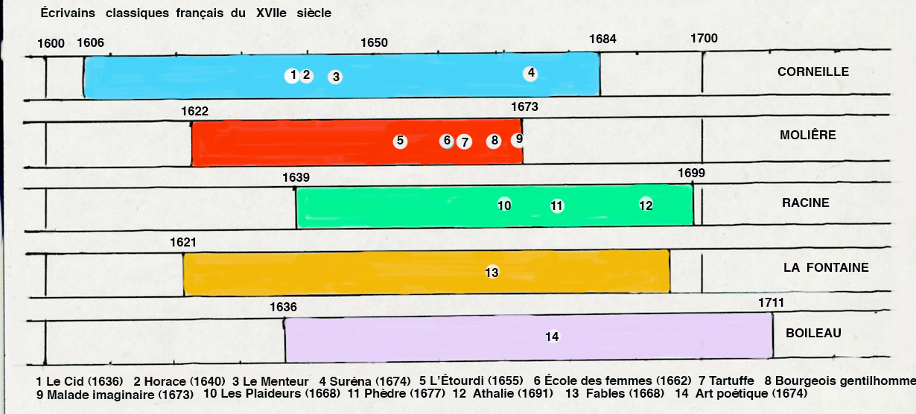
Mort
Notes:
Corneille meurt le 1er octobre 1684 à Paris.

Slide 7
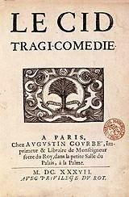
Le Cid, une tragi-comédie
Don Diègue et Don Gomès veulent unir leurs enfants qui s’aiment.
Soufflet de Don Gomès à Don Diègue car il est préféré pour être précepteur du roi.
Don Diègue demande à Rodrigue, son fils de le venger car il est trop âgé.
Il tue Don Gomès et finit par épouser Chimène, sa fille. (scène invraisemblable)

Slide 8

Extrait vidéo : Le Cid
Notes:
alexandrins
stances
registre lyrique
premiere personne
exaltation du sentiment amoureux + chp lexical “mon coeur, amour, maitresse”
tristesse et chp lexical souffrance “malheureux, triste, mal, miséralbe, peine”
figure style : hyperbole : “coup qui me tue” “mon mal est infini”.
dilemme cornélien : deux devoirs ( « amour » / « honneur »).
antithèse : « honneur »/ « amour » ou « cœur » / « bras ».
anaphore
oxymore : « noble contrainte » / cher et cruel espoir »...

Slide 9
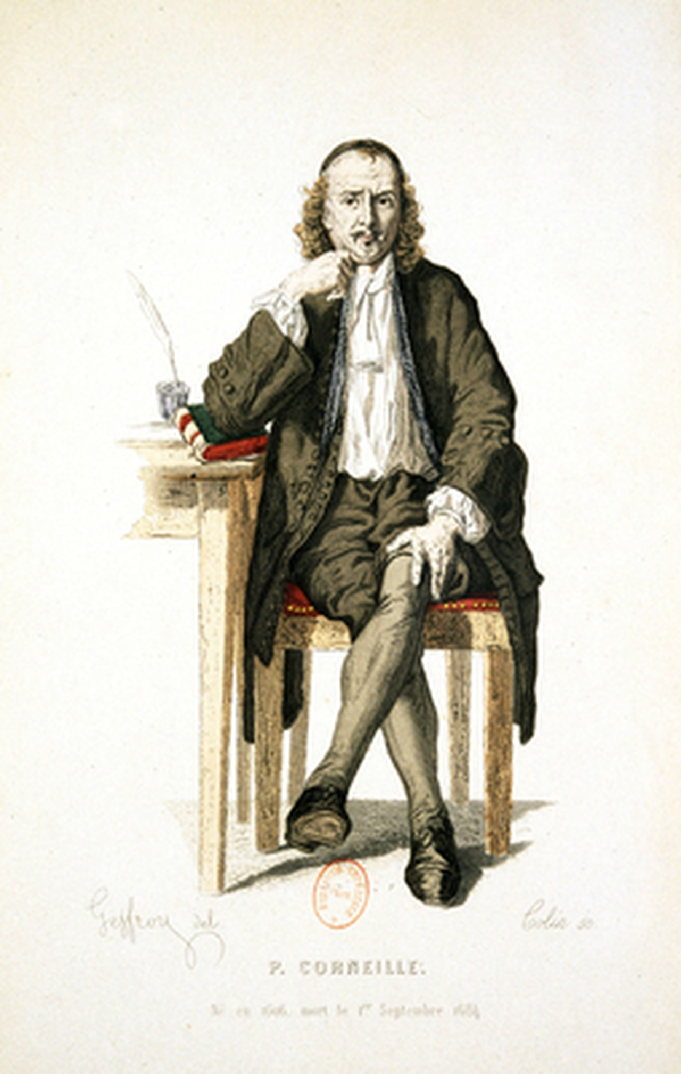
Conclusion
Marque le 17e siècle.
Fait polémique avec le Cid.
Pièces importantes : Médée, Horaces, Cid
Fin de carrière ternit par la concurrence avec J. Racine.
Notes:
Corneille est un virtuose de l’écriture, il a écrit comédie, tragédie et tragi comédie. Il redonnera du sens à des genres classés comme vulgaire tel la comédie. Il marque l’histoire du théâtre à tout jamais notamment grâce au Cid ou Médée par exemple. Il fait également polémique.

